Slide 1



EDUCAÇÃO EM VALORES
Dezembro/ 2019

Slide 2


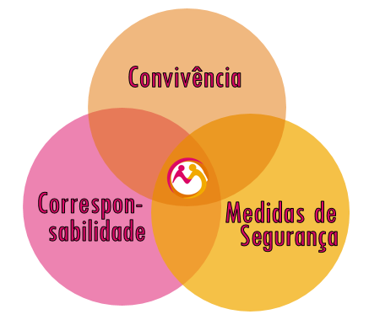
2

Slide 3

Olá pessoal,
Esse material foi construído em parceria com o GEPEM – Grupo de Estudos e Pesquisas em Educação Moral.

Slide 4


Uma provocação inicial...
1- Pense no que você valoriza... Escreva cinco coisas que você investe muito seu tempo, sua energia, e que você acredita que seja muito importante para você a ponto de você ser admirado por isso.
2- Agora, reescreva essas cinco coisas em uma ordem fazendo com que aquilo que é mais importante esteja em primeiro lugar.
3- Desses valores que estão em primeiro lugar, quais deles envolvem a você (EU) e mais alguma pessoa (OUTRO)?

Slide 5
PERCURSO FORMATIVO - CONVIVA SP
5
4- Agora observe e responda: o que esta tirinha nos mostra?
http://filosofandoeestudando.blogspot.com/2019/02/etica-e-moral-o-problema-da-acao-e-dos.html

Slide 6
Bom, o que a gente precisa entender:
PERCURSO FORMATIVO - CONVIVA SP
Existem valores AMORAIS, IMORAIS, MORAIS...
O que temos colocado como primeiro lugar em nossa vida, são valores morais?
Temos, como humanidade, conseguido preservar valores morais que já foram historicamente construídos como “marcos civilizatórios”? Por exemplo:
Caso do entregador de Valinhos que foi menosprezado por sua cor de pele, por sua profissão, por sua posição social.
Que outras situações parecidas têm sido comuns neste momento?

Slide 7
Mas, de quem é a responsabilidade pela educação em valores?

Slide 8
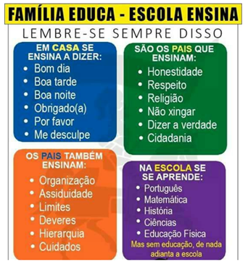
PERCURSO FORMATIVO - CONVIVA SP
8
Vocês concordam com isso?
http://falandodesaberes.blogspot.com/2018/04/familia-e-escola.html

Slide 9
PERCURSO FORMATIVO - CONVIVA SP
9
A formação dos valores é maior do que o tempo que se passa com a família.
Na escola, a convivência com “outras pessoas” que pensam e sentem de maneira diferente amplia o universo dos valores, considerando que quando estamos com outras pessoas, esses valores precisam ser vivenciados.
Além disso, na escola, a convivência se dá com PARES, o que nem sempre é possível nas famílias.

Slide 10
E, além disso e POR TUDO ISSO:
PERCURSO FORMATIVO - CONVIVA SP
Os documentos norteadores da educação já mostram que o papel da escola é a formação para a cidadania.
Lei de diretrizes e bases (LDB)
Art. 2o A educação, dever da família e do Estado, inspirada nos princípios de liberdade e nos ideais de solidariedade humana, tem por finalidade o pleno desenvolvimento do educando, seu preparo para o exercício da cidadania e sua qualificação para o trabalho.
Base Nacional Comum Curricular (BNCC)
(...) a educação tem um compromisso com a formação e o desenvolvimento humano global, em suas dimensões intelectual, física, afetiva, social, ética, moral e simbólica. (BNCC 2017, p. 16).

Slide 11
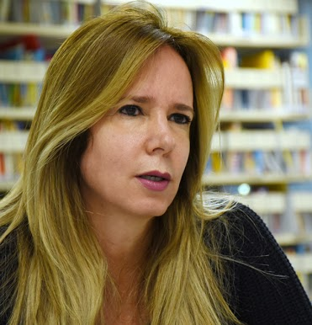
Sessão de estudos
11
Texto: Escola também é responsável pelo desenvolvimento de
valores morais – Prof.ª Telma Vinha
Pedagoga, doutora em educação pela Faculdade de Educação da Unicamp e professora do departamento de psicologia educacional desta mesma instituição. Desenvolve pesquisas sobre clima escolar, problemas de convivência, relações interpessoais e desenvolvimento sociomoral. Integra o Laboratório de Psicologia Genética da Unicamp e o Grupo de Estudos e Pesquisa em Educação Moral da Unesp/Unicamp. Coordena e desenvolve formações e projetos em escolas que visam a melhoria da qualidade da convivência e do clima escolar, favorecendo a construção da autonomia. Autora e coautora de artigos e livros, entre eles: Quando a escola é democrática: um olhar sobre a prática de regras e assembleias na escola, Indisciplina, conflitos e bullying na escola e Da escola para a vida em sociedade: o valor da convivência democrática.
https://pocosdecaldas.mg.gov.br/noticias/pocos-de-caldas-sedia-seminario-de-convivencia-etica-nas-escolas
https://www.escavador.com/sobre/7371245/telma-pileggi-vinha

Slide 12
PERCURSO FORMATIVO - CONVIVA SP
12
Para refletir a partir do texto...
A família e a escola têm papéis diferentes, porém complementares, na formação em valores. Qual é o papel de cada uma destas instituições?
Qual o papel da escola a partir disso?
Que tipo de ambiente é necessário para que a escola seja um espaço de educação em valores?
Na concepção da autora, quais seriam os valores a serem trabalhados pela família e quais são da escola?
Nesta escola, existem ações planejadas com a intenção de trabalhar os valores morais? Quais?
O trabalho é coletivo, ou são algumas iniciativas individuais?

Slide 13

PERCURSO FORMATIVO - CONVIVA SP
13
Socialização das respostas

Slide 14
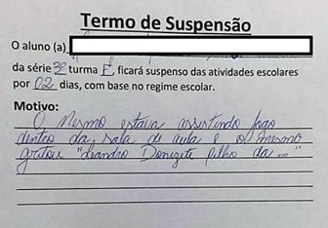
PERCURSO FORMATIVO - CONVIVA SP
14
Estudo de caso
1- Podemos considerar o que aconteceu – um tipo de violência e ou um tipo de manifestação que perturbe o cotidiano e que seja deseducada?
2- Quais valores foram ausentes nessa ação do garoto?
3- O grupo acredita que a suspensão foi a melhor atitude a ser tomada neste ato de indisciplina/ incivilidade do aluno? Por quê?
4- Suspender o aluno faz com que ele repare o erro que cometeu?
https://leianoticias.com.br/botucatu/suspensao-de-aluno-de-botucatu-que-xingou-jogador-de-futebol-tem-repercussao-nacional/

Slide 15
PERCURSO FORMATIVO - CONVIVA SP
15
Então, temos outras formas de resolver para proporcionar a formação de valores?
Usamos já práticas restaurativas?
Temos usado o diálogo (não como “sermão”) como possibilidade de sair de um ponto de vista e ir para o ponto de vista do outro?
Temos usado de sanções que deem a oportunidade do aluno refletir sobre o que fez e reparar seus erros com quem de direito?
Temos ajudado os alunos a se sentirem respeitados dando-lhes a chance de pensar em formas de solucionar seus problemas?

Slide 16
PERCURSO FORMATIVO - CONVIVA SP
16
Socialização das respostas dos grupos

Slide 17

Tarefa da escola:
“Em termos puramente morais, não há possibilidade de respeitar a outrem na sua dignidade sem, ao fazê-lo, experimentar o sentimento da própria dignidade”.
Yves de La Taille

Slide 18
PERCURSO FORMATIVO - CONVIVA SP
18
Referências do ATPC sobre valores
MENIN, Maria Suzana De Stefano. Valores na escola. Educação e Pesquisa, São Paulo, v.28, n.1, p. 91-100, 2002. Universidade do Estado de São Paulo. Disponível em: http://www.scielo.br/pdf/ep/v28n1/11657.pdf
MENIN, Maria Suzana De Stefano; TREVISOL, Maria Teresa C.; MARTINS, Raul Aragão. Educação em valores: em busca de projetos brasileiros em escolas públicas. PBL 2010 Congresso Internacional. São Paulo, fevereiro de 2010. Disponível em: http://each.uspnet.usp.br/pbl2010/trabs/trabalhos/TC0293-1.pdf
VINHA, Telma. Escola também é responsável pelo desenvolvimento de valores morais. Nova Escola, 13 de dezembro de 2018 Disponível em: https://novaescola.org.br/conteudo/14567/escola-tambem-e-responsavel-pelo-desenvolvimento-de-valores-morais

Slide 19
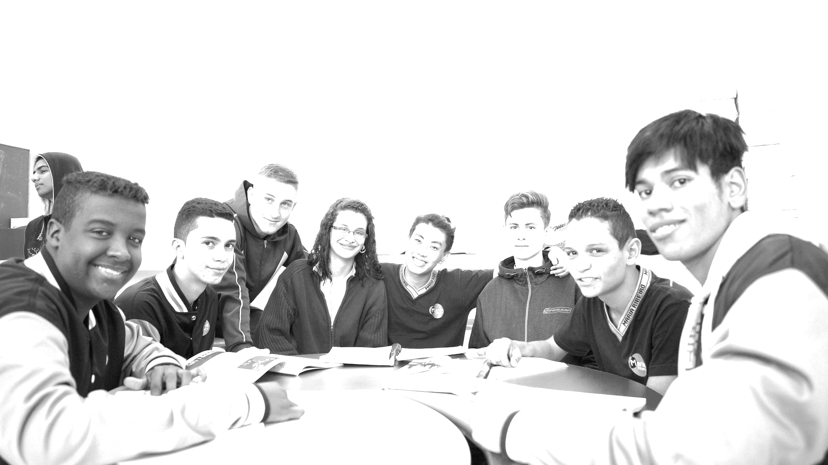
OBRIGADO

